Slide 1
Automatic Karyotyping of Chromosomes

Slide 2
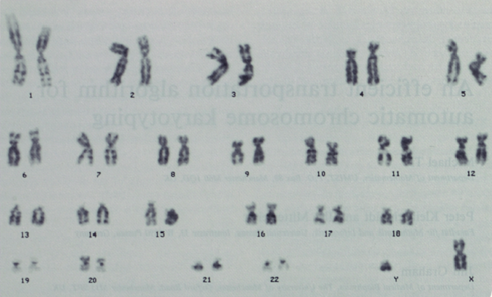
Introduction
Karyotyping (染色體核型分析)
人類細胞有46條染色體，可分為23組
每一組都包含兩個相同的染色體
第23組的性別染色體X跟Y
問題：分配46個染色體到他正確的組上，目標為最小化錯誤分配的期望值。

Slide 3
References
Tso, M., P. Kleinschmidt, I. Mitterreiter and J. Graham.
An efficient transportation algorithm for automatic chromosome karyotyping.
Pattern Recognition Letters 12 (2), 117-126. 1991.

Slide 4
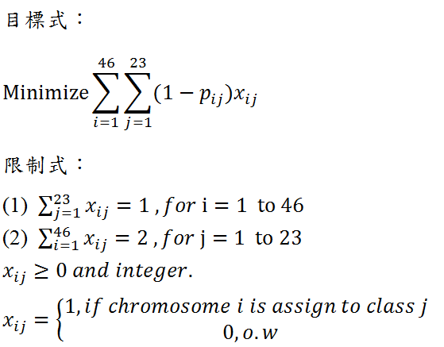
Mathematical Formulation
先只考慮女生(XX)
Notes:
$p_{ij}$表染色體I 屬於第j 組的機率
目標式為最小化錯誤分配的期望值，限制式(1)表每個染色體只能被分配1次，限制式(2)表兩個染色體分成一組。

Slide 5
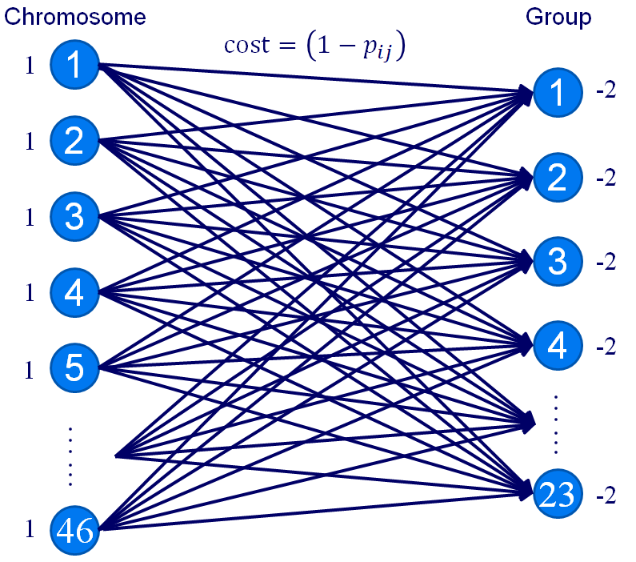
Mathematical Formulation
Notes:
可把該問題轉變為運輸問題
chromosome →供給點
Group→ 需求點
46個供給點都有1的供給量
23個需求點都有2個需求量
路徑成本都為$(1−p_{ij}­­­­)$

Slide 6
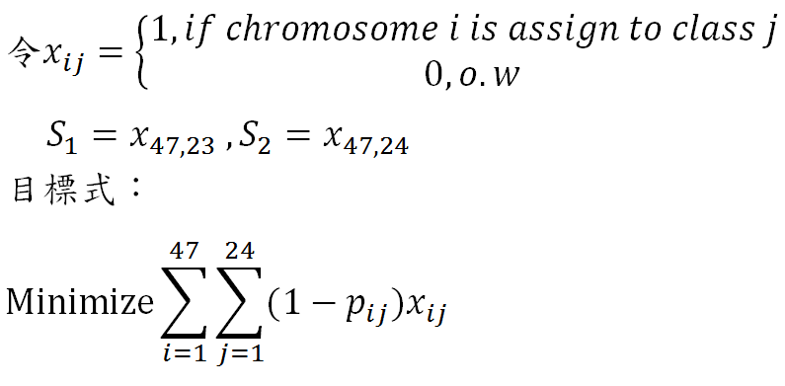
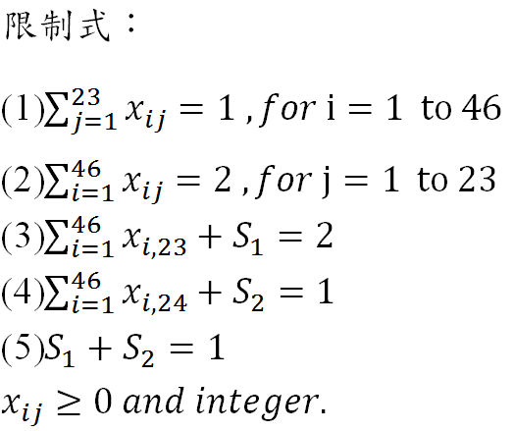
Mathematical Formulation
數學模式加入男人染色體(XY)：
Notes:
如果S1=0,S2=1：是女人，限制式1有兩個真實染色體被分到第23組，虛擬染色體47分到虛擬組24
S1=1,S2=0：是男人，限制式1只有一個真實染色體分到23組，另一個到S1表虛擬染色體47(Y)分到第23組，一個真實染色體(X)被分到虛擬組24

Slide 7
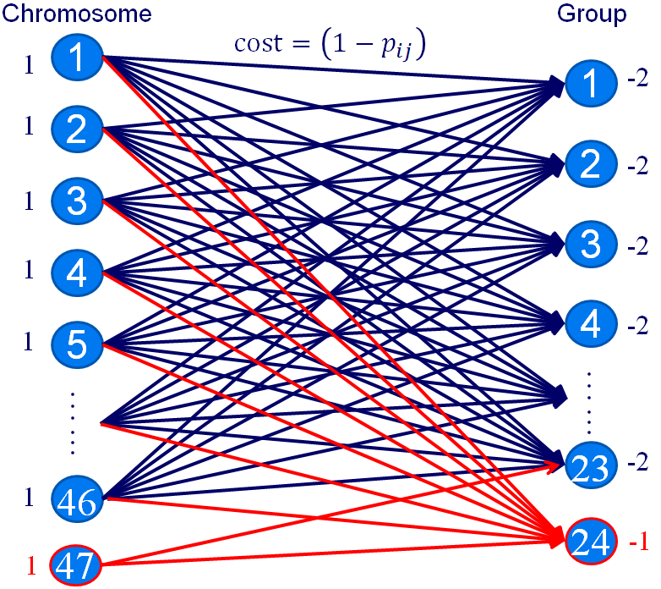
Mathematical Formulation
Notes:
可把該問題轉變為運輸問題
chromosome →供給點
Group→ 需求點
46個供給點都有1的供給量
23個需求點都有2個需求量
路徑成本都為$(1−p_{ij}­­­­)$

Slide 8
Solution Method
Network Simplex Method

